Slide 1

EQUIPE
Arthur Alves – 31826009 (Marketing)
Felipe Fernandes – 320129900 (Developer)
Maria Fernanda – 31825193 (Gerente de Projeto)
Pedro Ramos – 319140353 (Developer)
Petrônio – 31823361 (Developer )
Stella Assunção – 318210117 (Marketing)
Waldeir Franklin - 318136592 (Marketing)

Slide 2
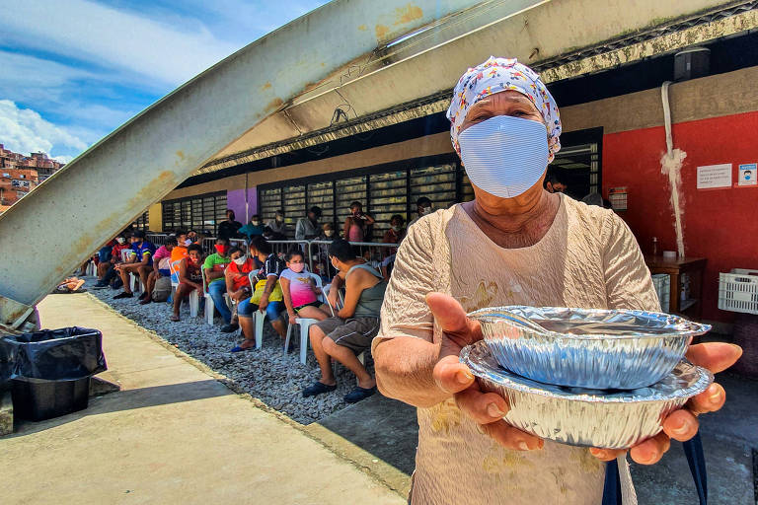

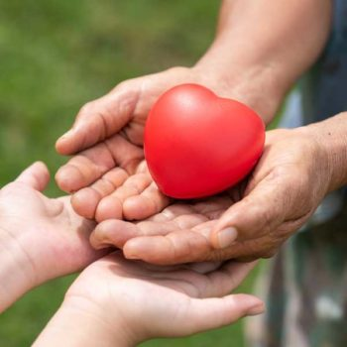


Objetivo
Com a iniciativa da ONU e seus parceiros brasileiros trabalhando para alcançar os Objetivos de Desenvolvimento Sustentável no Brasil, o projeto HelpUs deseja contribuir com um dos principais pilares necessários para o desenvolvimento nacional, a erradicação da pobreza e desigualdade.

Slide 3
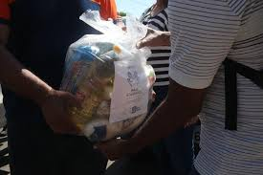
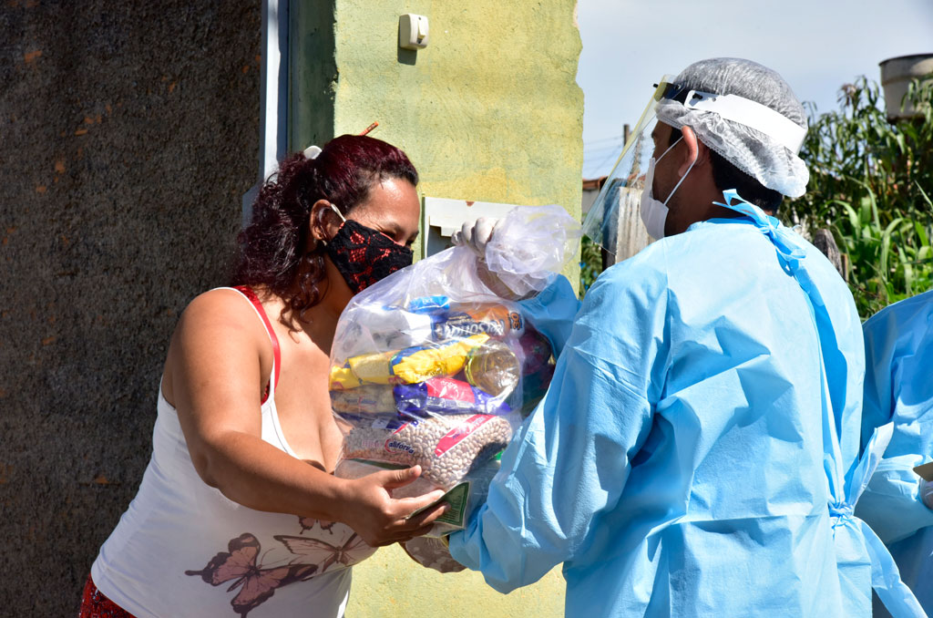
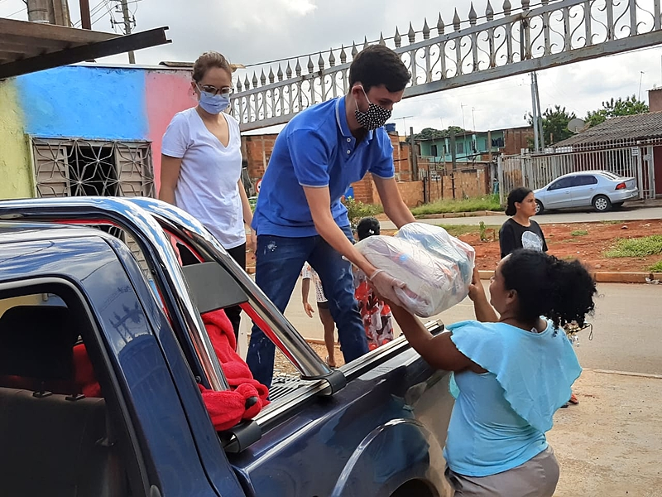
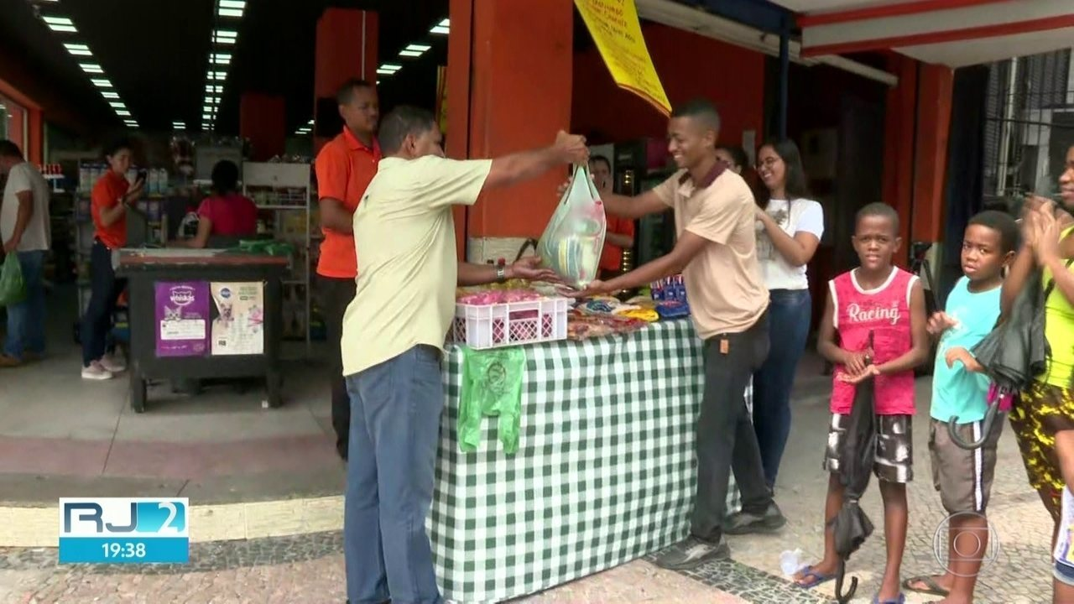
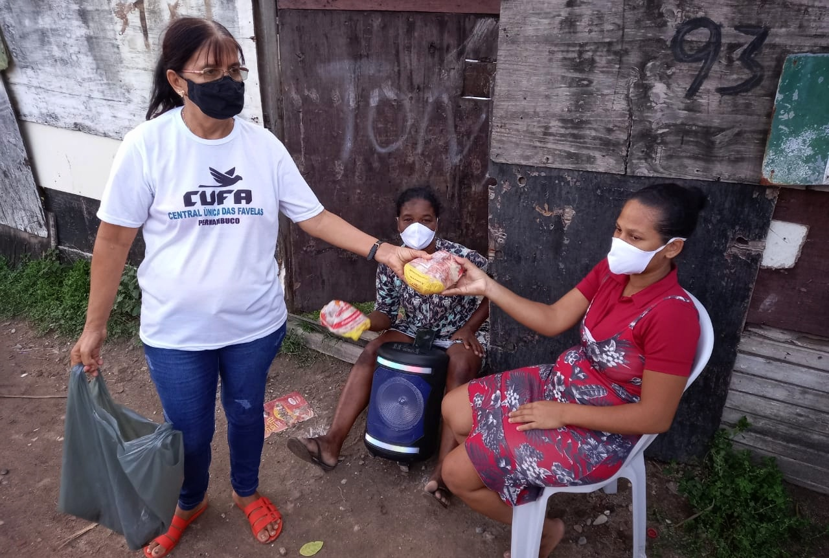
Help Us
O HelpUs consiste em uma plataforma que visa conectar pessoas em uma rede colaborativa de doação, estreitar a distância entre aqueles que precisam de algum tipo de auxilio com aqueles dispostos a ajudar quem precisa. Através de um cadastro em nosso aplicativo como doadores ou donatários dá se inicio a uma nova forma de promover a solidariedade e amor ao próximo.

Slide 4
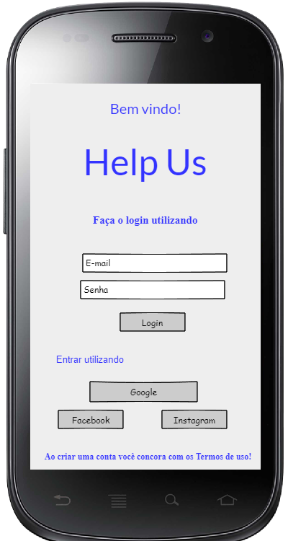
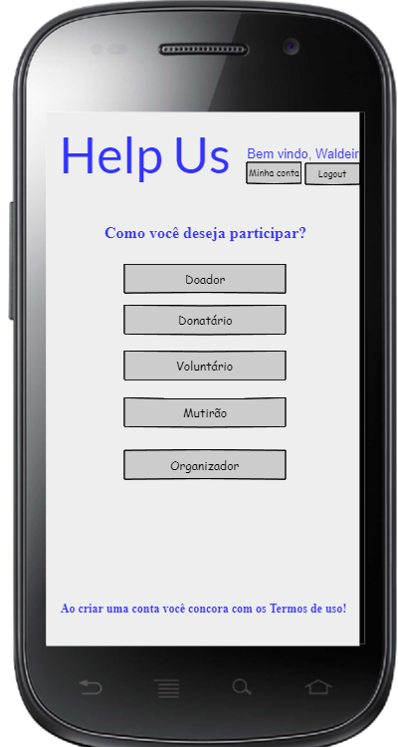
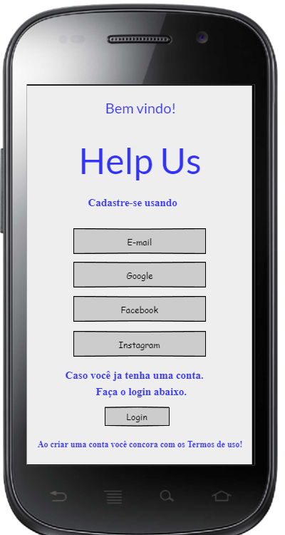
Prototipagem (lo-fi)

Slide 5
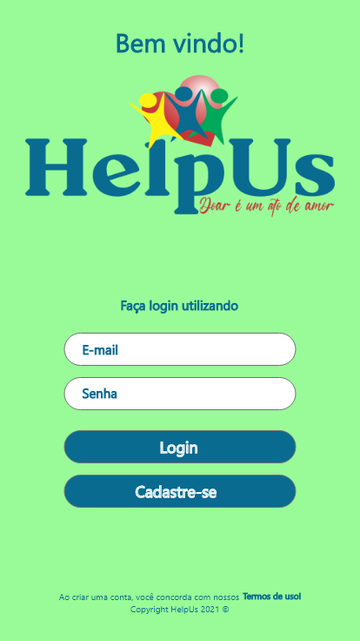
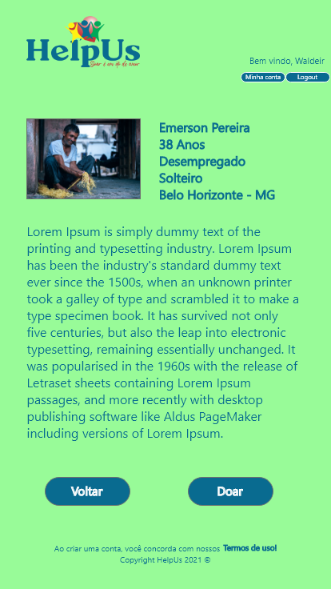
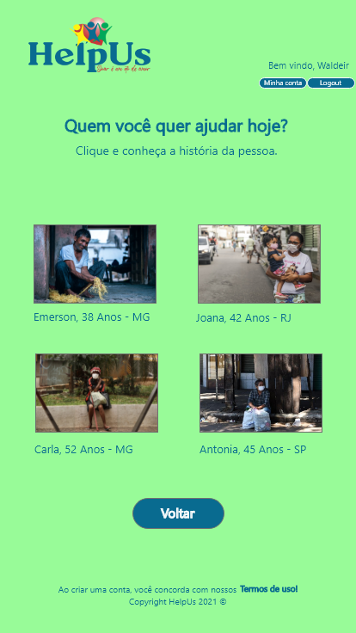
Prototipagem (hi-fi antes)

Slide 6
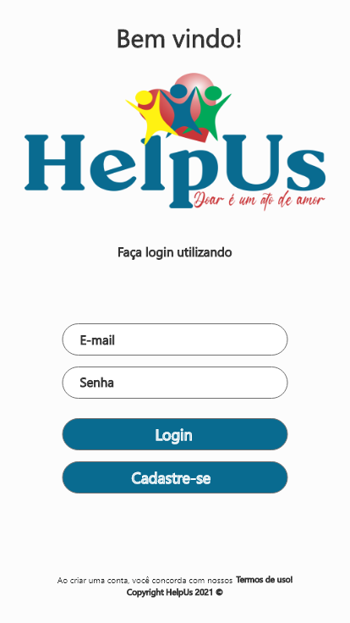
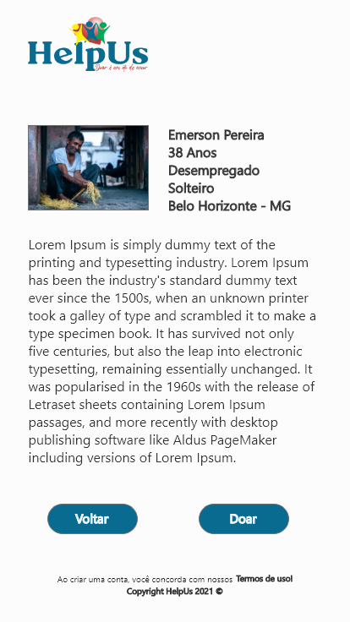
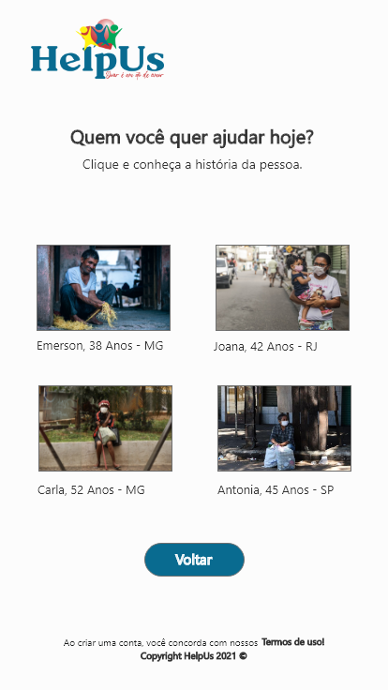
Prototipagem (hi-fi depois)

Slide 7
Ideias para o futuro
Implementar novas formas de doações como:
Organização de mutirões a fim de promover o bem comum como atividades recreativas, limpeza de escolas, praças, praias, etc.
Oferecer serviços gratuitos a pessoas carentes que não possam pagar,
Em caso de desastres ou algo do gênero enviar mensagem chamando voluntários e pedindo doações .

Slide 8
Ferramentas Utilizadas
Ferramentas para Marketing
Pencil(lo-fi)
Adobe xd(hi-fi)
Power Point
Ferramentas para Desenvolvimento
Back End: Visual Studio 2019, Git bash, Fork, Ngrock, Sql Server Managemant Studio, Insomnia.
Front End: React Native, Visual Studio code, Git bash, Fork.

Slide 9
Tecnologias utilizadas e dificuldades de implementação
Back End
Tecnologias: C#, .NET
Dificuldades de implementação: execução da Api de forma a ser encontrada pelo app; Comunicação entre Back e Front End
Autenticação
Front End
Tecnologias: JavaScript, React Native
Dificuldades de implementação: Usabilidade, questões visuais, manter o app simples

Slide 10
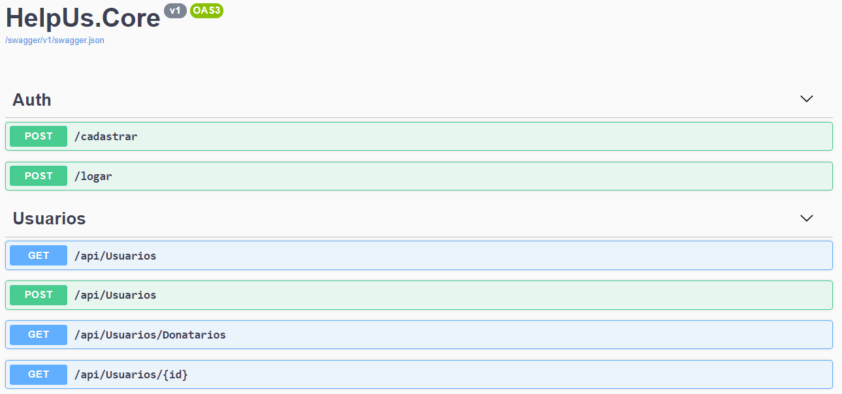
Rotas para requisições HTTP

